Slide 1

Angular – Advanced Http Interceptor
One framework. Web, Mobile & desktop.

Slide 2
Tổng quan
HttpClient Service được sử dụng để giao tiếp với API Backend
HTTP interceptor là cơ chế đánh chặn trước hoặc sau sự thực thi của các lời gọi HTTP Request từ HttpClient

Slide 3
Tổng quan
Các tình huống cần sử dụng Interceptor?
Thiết lập các thông số cố định như: Header, Body, …
Điều khiển các request trước khi gửi tới Server
Xử lý các phản hồi từ máy chủ trước khi thông báo thực hiện xong
Xử lý các lỗi: 404, 401, 403, …

Slide 4
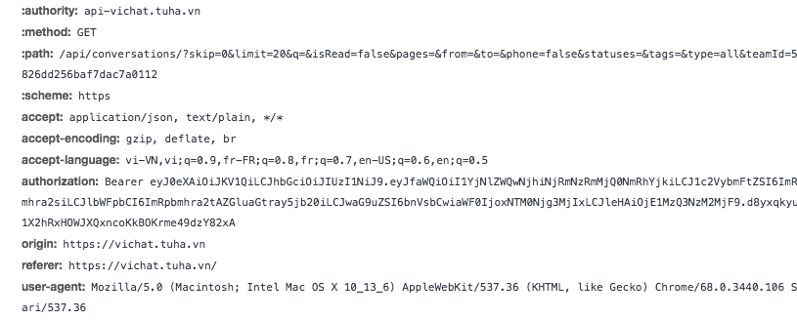
Xem xét một tình huống

Slide 5
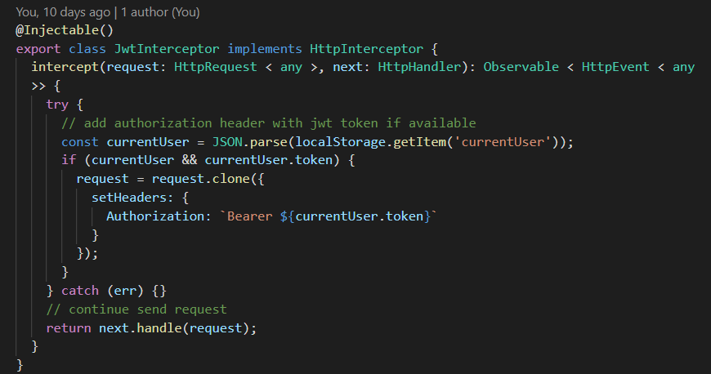
Các bước cài đặt một Interceptor

Slide 6
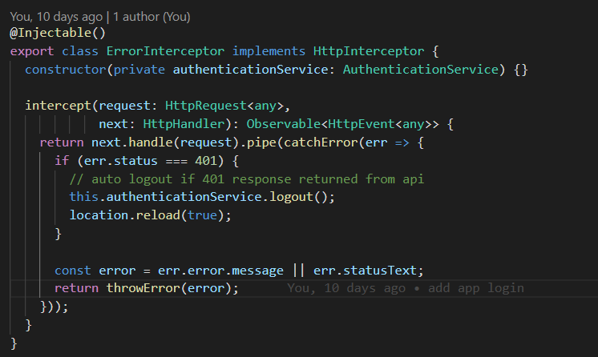
Xử lý bản tin HTTP Request

Slide 7
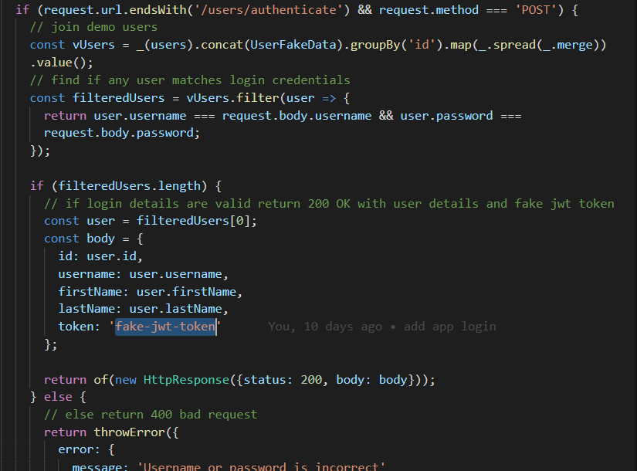
Giả lập FakeBackend Intercept

Slide 8
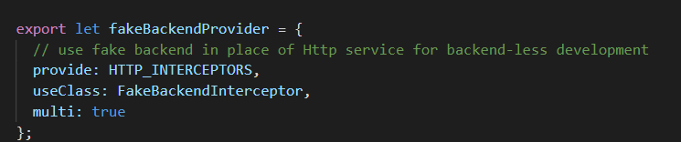
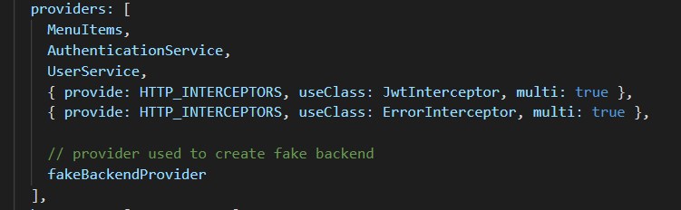
Các bước thực hiện
Tạo các intercept kế thừa interface HttpInterceptor
Sử dụng kèm với các Observable, of, throwError, ..
Khai báo sử dụng interceptor như một Provider

Slide 9
References
https://angular.io/guide/http
https://angular.io/api/common/http/HttpInterceptor
https://alligator.io/angular/httpclient-interceptors/
https://scotch.io/@vigneshsithirai/angular-6-7-http-client-interceptor-with-error-handling/

